Slide 1
Ελληνική Ομοσπονδία Ποδοσφαίρου Ατόμων με Ακρωτηριασμό (Ε.Ο.Π. ΑΜΕΑ)
Σε συνεργασία με την Ε.Α.F.F.
ampfoothellas@gmail.com

Slide 2
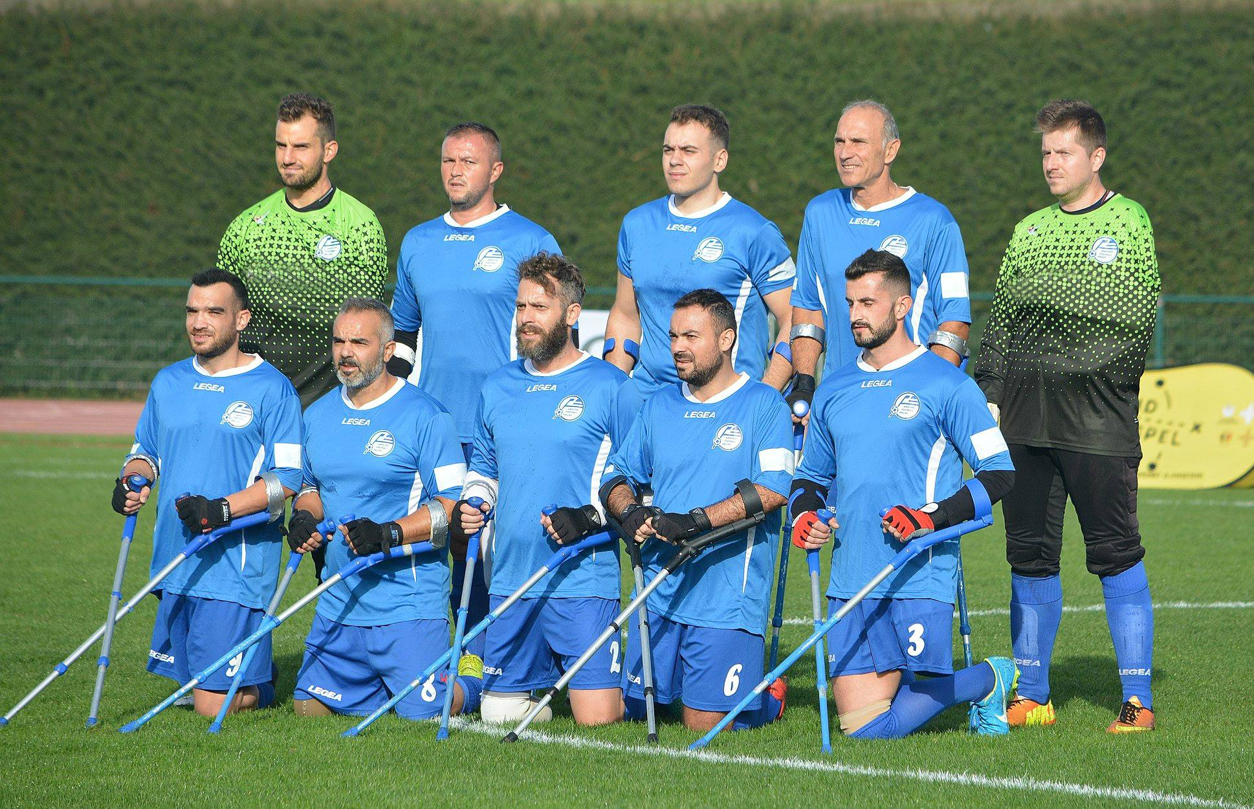
E.O.Π. AMEA
(AMPUTEE FOOTBALL HELLAS FEDERATION)
ampfoothellas@gmail.com

Slide 3
E.O.Π. AMEA
(AMPUTEE FOOTBALL HELLAS FEDERATION)
Ο Αγωνιστικός Χώρος
Επιφάνεια- Ο αγώνες θα πρέπει να διεξάγονται σε αγωνιστικό χώρο καλυμμένο από γρασίδι ή άλλη επιφάνεια παντός καιρού, όπως συστήνεται από την Παγκόσμια Ομοσπονδία Ποδοσφαίρου Ακρωτηριασμένων (World Amputee Football Federation – WAFF). Αγώνες είναι δυνατόν να διεξάγονται και σε κλειστά – στεγασμένα γήπεδα.
Ο αγωνιστικός χώρος (εξωτερικός) θα πρέπει να έχει διαστάσεις 60m σε μήκος και 40m σε πλάτος, +/- 5m ανάλογα με το διαθέσιμο χώρο.
Ο αγωνιστικός χώρος χωρίζεται σε δύο ίσα μέρη από μια γραμμή κατά πλάτος του γηπέδου, η οποία ενώνεται στη μέση των δύο πλάγιων γραμμών (διχοτόμος γραμμή)
Το σημείο της σέντρας βρίσκεται στο μέσο της διχοτόμου γραμμής. Γύρο από αυτό το σημείο, χαράσσεται κύκλος με ακτίνα 6m.
ampfoothellas@gmail.com

Slide 4
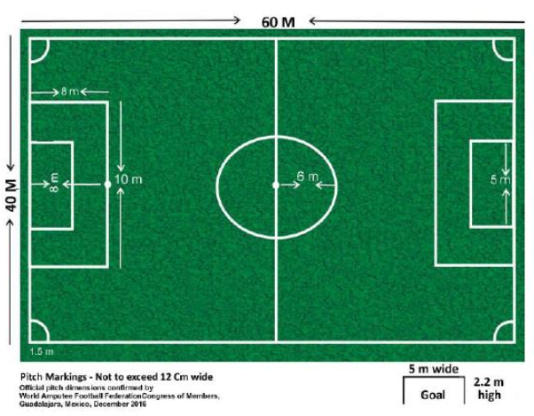
E.O.Π. AMEA
(AMPUTEE FOOTBALL HELLAS FEDERATION)
Διαστάσεις Αγωνιστικού Χώρου
ampfoothellas@gmail.com

Slide 5
E.O.Π. AMEA
(AMPUTEE FOOTBALL HELLAS FEDERATION)
ποιοί είμαστε
Φεβ. 2016 – Η πρώτη επαφή με E.A.F.F. και την Πολωνική Ομοσπονδία. Παρακολούθηση Camp ανάπτυξης στην Βαρσοβία.
Μέλος της E.A.F.F. (European Amputee Football Federation).
30 αθλητές από όλη την Ελλάδα (Αθήνα, Θεσσαλονίκη, Χαλκίδα, Βόλος, Χίος, Ρόδος, Νάουσα, Δράμα, Ξάνθη).
To Amputee Football Hellas Association (Σύνδεσμος Ανάπτυξης Ποδοσφαίρου Ατόμων με Ακρωτηριασμό) που ιδρύθηκε το 2019 είχε επωμισθεί την μέριμνα ανάπτυξης του αθλήματος στην Ελλάδα.
ampfoothellas@gmail.com

Slide 6
E.O.Π. AMEA
(AMPUTEE FOOTBALL HELLAS FEDERATION)
ποιοί είμαστε
Σεπ. 2020. Με τον νέο αθλητικό νόμο, δίνεται η δυνατότητα να δημιουργηθεί Ομοσπονδία Ποδοσφαίρου Ατόμων με Ακρωτηριασμό.
Απρ. 2021 Δημιουργείται η Ελληνική Ομοσπονδία Ποδοσφαίρου Ατόμων με Ακρωτηριασμό, με χαρακτηριστικό τίτλο Ε.Ο.Π. ΑΜΕΑ .
Σεπ. 2022 Ολοκλήρωση της διαδικασίας ελέγχου των δικαιολογιτικών σύστασης της Ομοσπονδίας. Σε αναμονή από την Γ.Γ.Α. για την χορήγηση της ειδικής Αθλητικής Αναγνώρισης
ampfoothellas@gmail.com

Slide 7
E.O.Π. AMEA
(AMPUTEE FOOTBALL HELLAS FEDERATION)
ιστορική αναδρομή/δραστηριότητες
Ιουν. 2017 – συμμετοχή στο Amp Futbol Polska Cup (Βαρσοβία)
Σεπ. 2017 – προσαρμοσμένος φιλικός αγώνας υποστήριξης μας στο Ναύπλιο με αντίπαλους βετεράνους και legends 2004
Οκτ. 2017 – Σημαντικότερή στιγμή !!!!! Συμμετοχή στο EURO 2017 στην Κωνσταντινούπολη
ampfoothellas@gmail.com

Slide 8
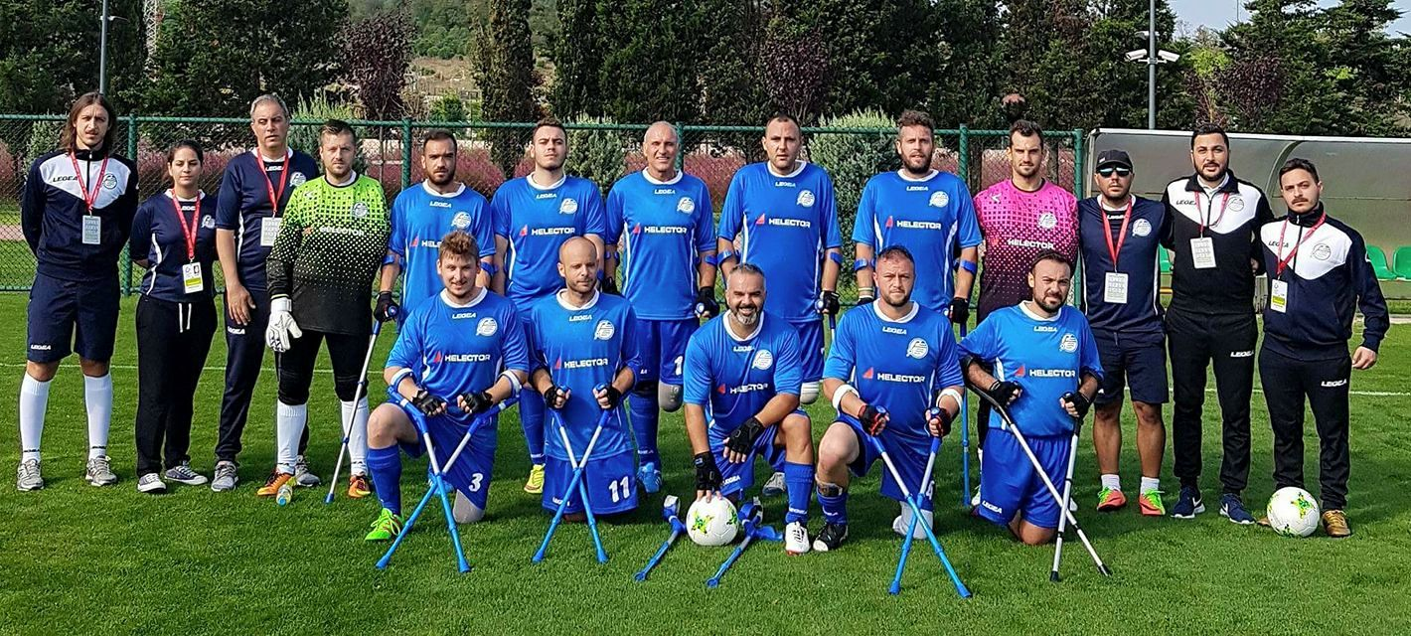
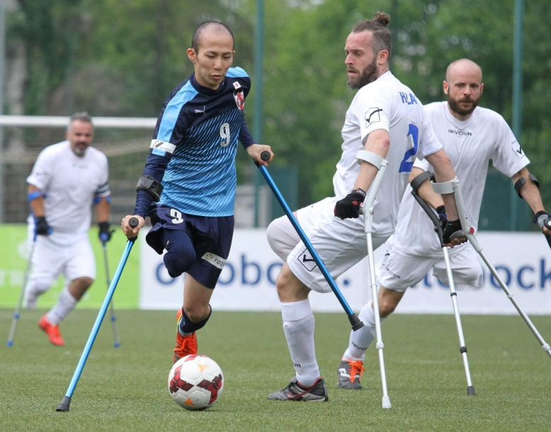
E.O.Π. AMEA
(AMPUTEE FOOTBALL HELLAS FEDERATION)
ιστορική αναδρομή/δραστηριότητες
ampfoothellas@gmail.com

Slide 9
E.O.Π. AMEA
(AMPUTEE FOOTBALL HELLAS FEDERATION)
ιστορική αναδρομή/δραστηριότητες
Μάι. 2018 – Πρώτο προπονητικό camp στη Β. Ελλάδα (Δράμα)
Ιούν. 2018 – Το πρώτο διεθνές παιχνίδι στην Ελλάδα, εναντίον της Αγγλίας στο Ζηρίνειο της Κηφισιάς.
Οκτ. 2018 – Συμμετοχή στο Amp Football Weekend στο Βέλγιο (Μπρυζ), και κατάκτηση 1^{ης} θέσης του Τουρνουά!
ampfoothellas@gmail.com

Slide 10
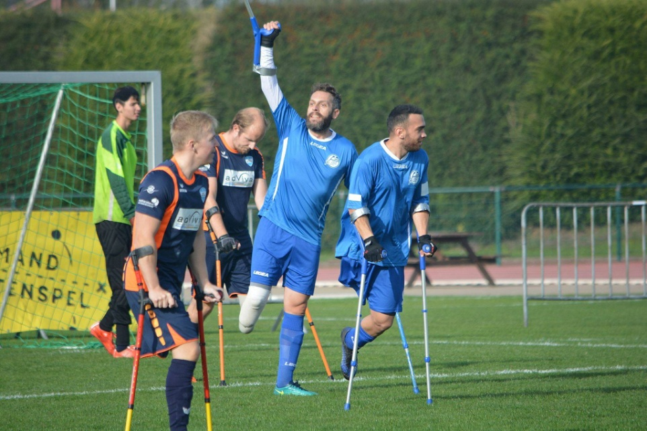
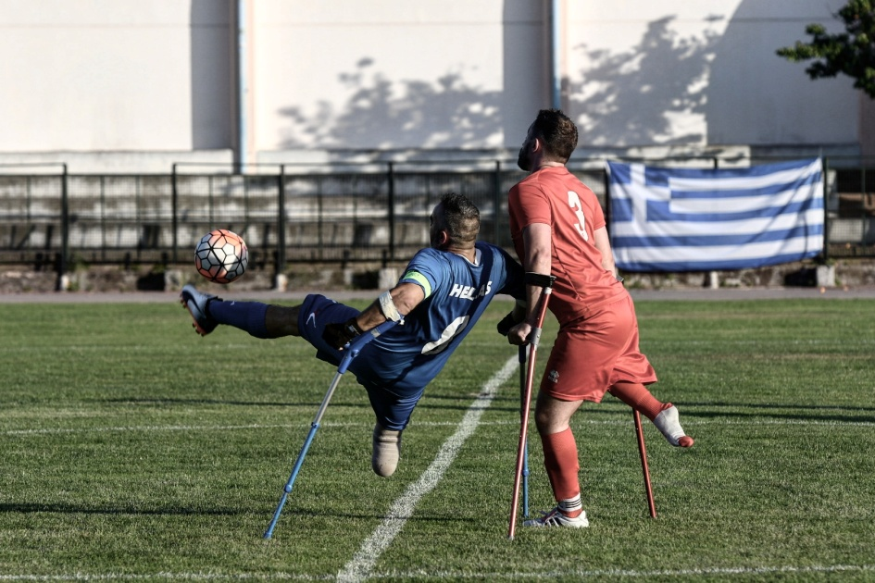
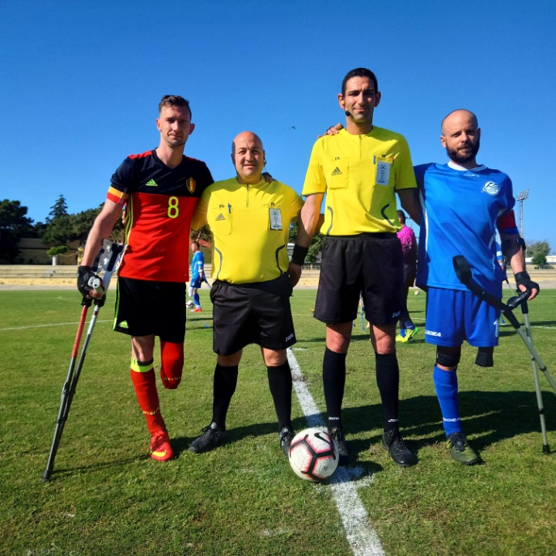
E.O.Π. AMEA
(AMPUTEE FOOTBALL HELLAS FEDERATION)
ιστορική αναδρομή/δραστηριότητες
ampfoothellas@gmail.com

Slide 11
E.O.Π. AMEA
(AMPUTEE FOOTBALL HELLAS FEDERATION)
ιστορική αναδρομή/δραστηριότητες
Μάι. 2019 – Διοργανώσαμε 2 φιλικά με την Εθνική Βελγίου στη Ρόδο, με απολογισμό μια νίκη (3-0) και μια ισοπαλία (0-0)
Σεπ. 2019 – 2 φιλικοί αγώνας με το Ισραήλ στην Δράμα (5-1 και 3-0)
Junior camp – Συμμετοχή με έναν αθλητή σε Ρώμη και Walldorf
E.A.F.F. Congress – Δουβλίνο (2017), Βαρσοβία (2018 & 2019).
Τρεις εκπρόσωποι σε επιτροπές της E.A.F.F.:
- Παναγιώτης Καδδάς Technical Committee
- Αρης Μαυρόπουλος I.P.C. Committee
- Aλέξανδρος Καραιωσήφ Referee Committee
ampfoothellas@gmail.com

Slide 12
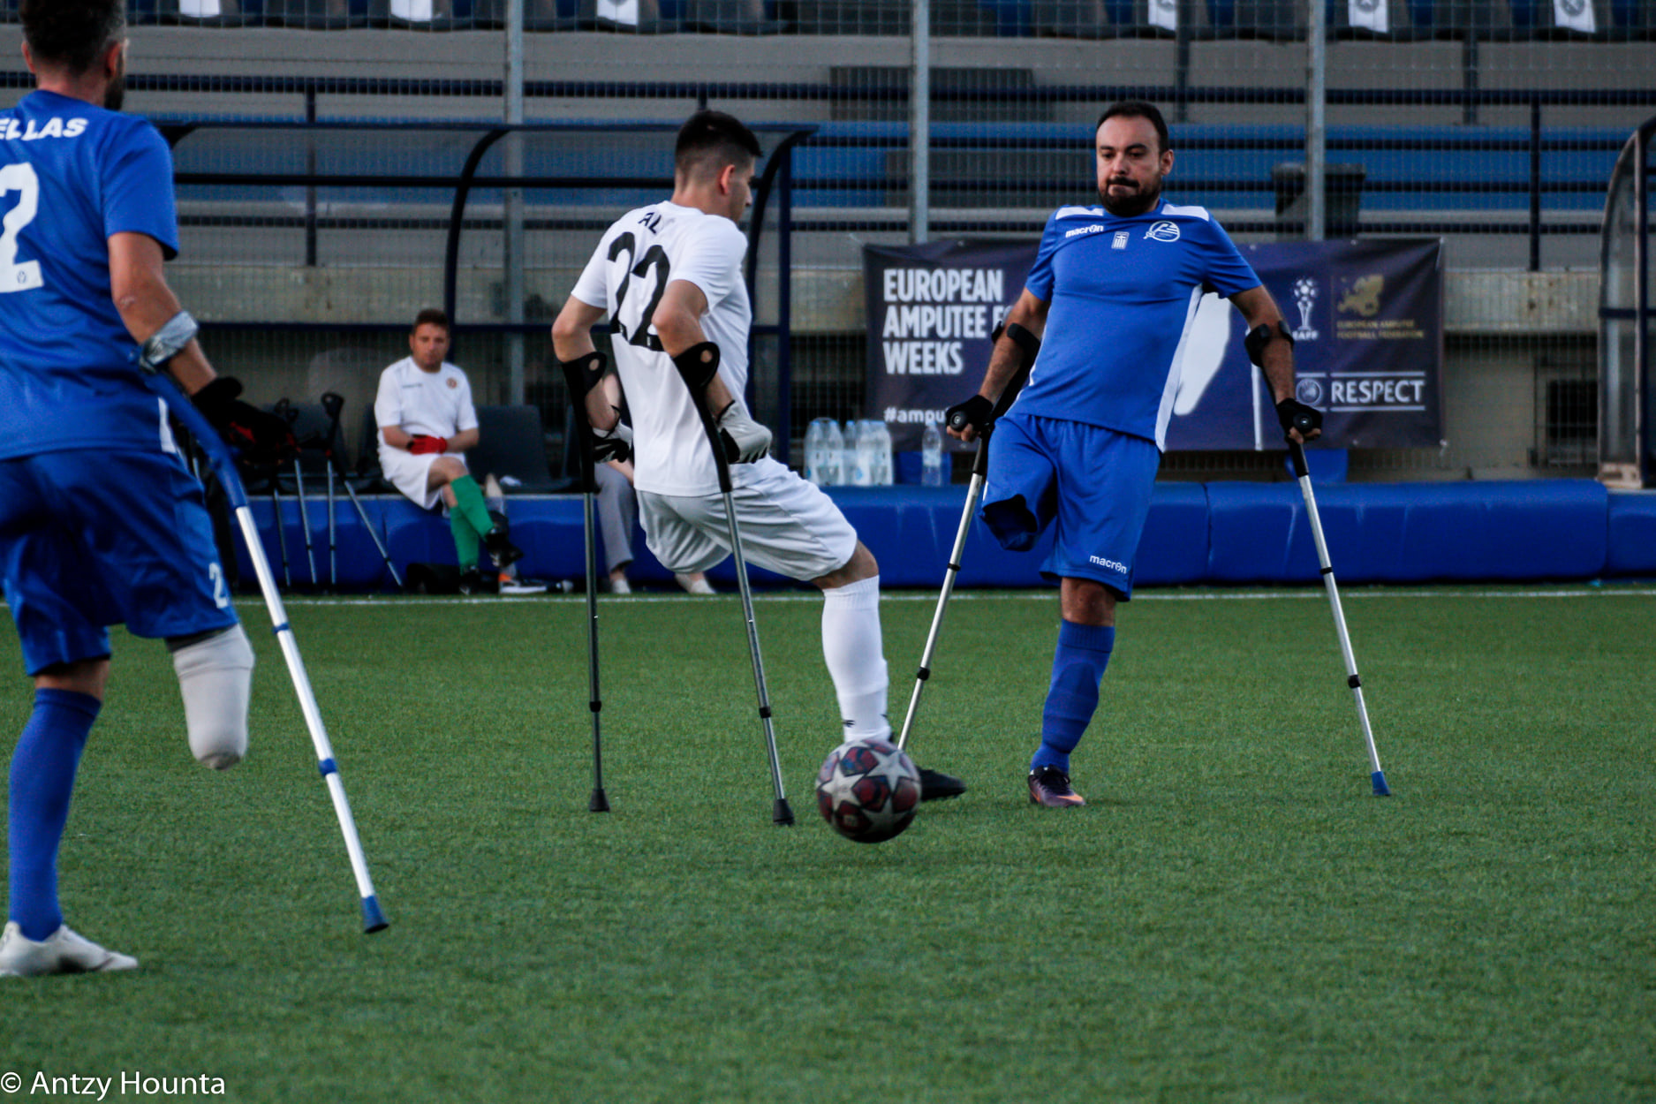
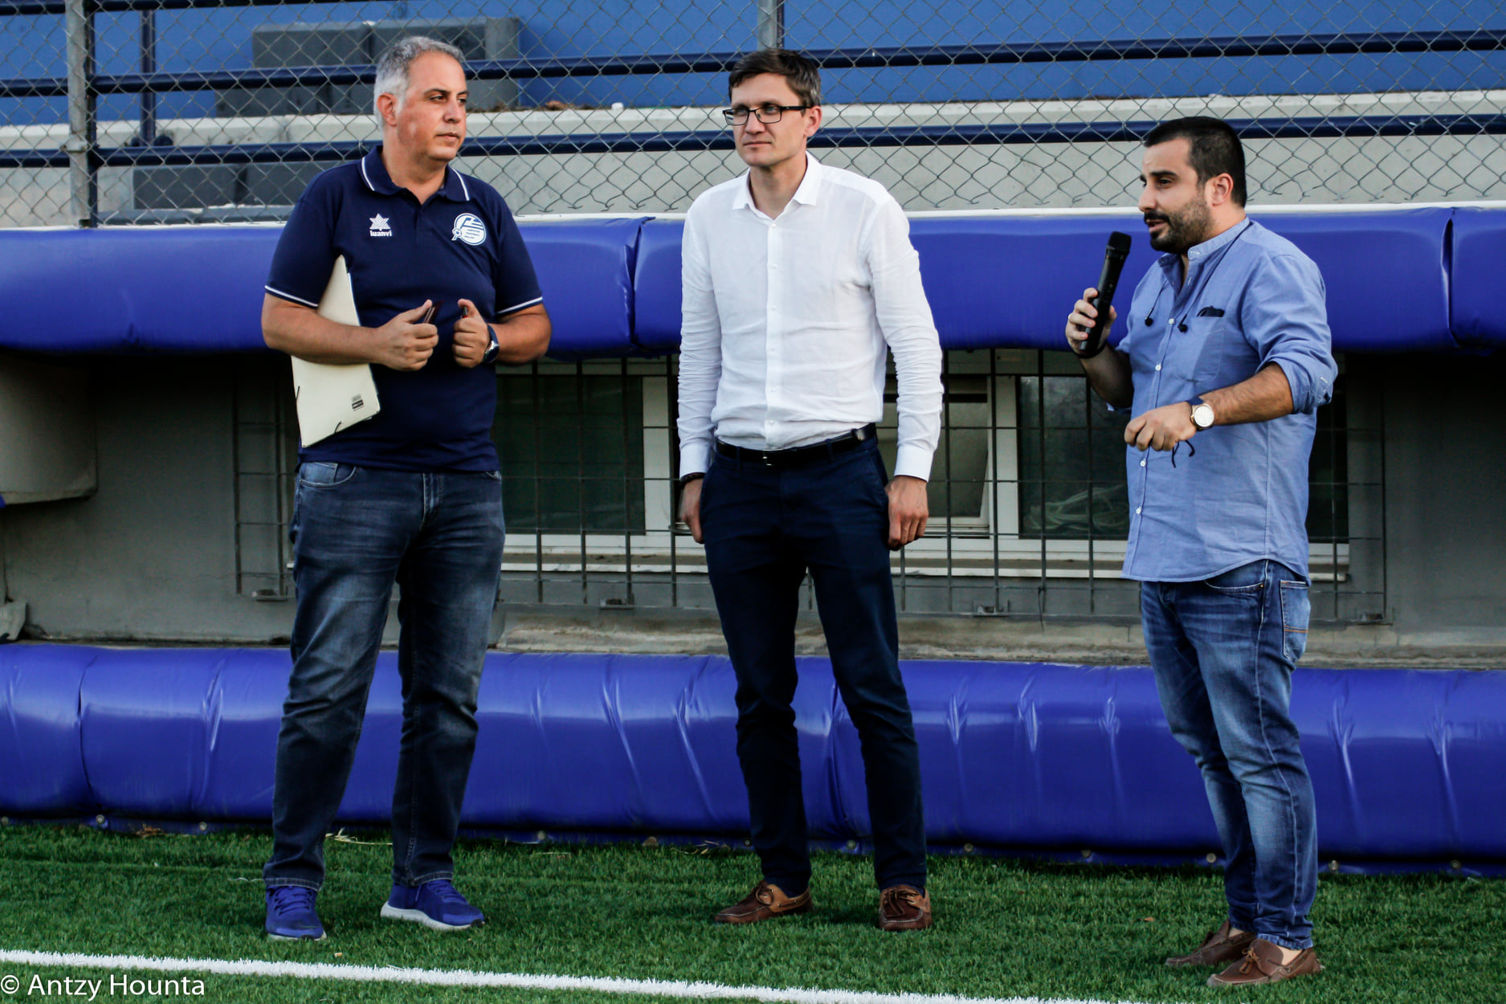
E.O.Π. AMEA
(AMPUTEE FOOTBALL HELLAS FEDERATION)
ιστορική αναδρομή/δραστηριότητες
Ιουλ. 2021 – Διοργανώσαμε 2 φιλικά με την Εθνική Αλβανίας στην Αθήνα, για λόγους ανάπτυξής της με δύο νίκες με μεγάλο σκορ.
ampfoothellas@gmail.com

Slide 13
E.O.Π. AMEA
(AMPUTEE FOOTBALL HELLAS FEDERATION)
ampfoothellas@gmail.com

Slide 14
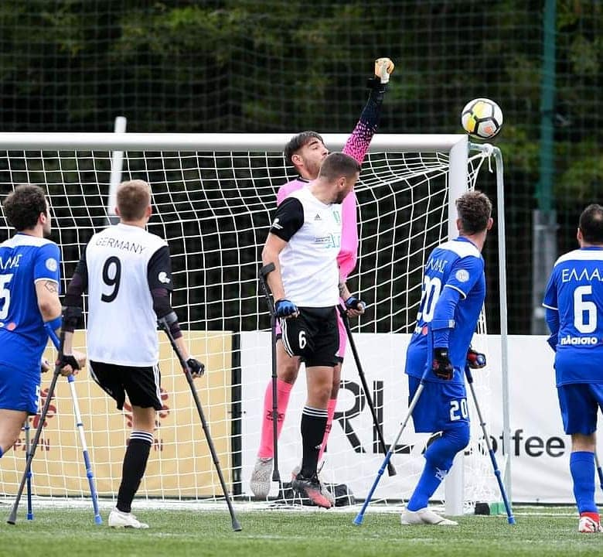
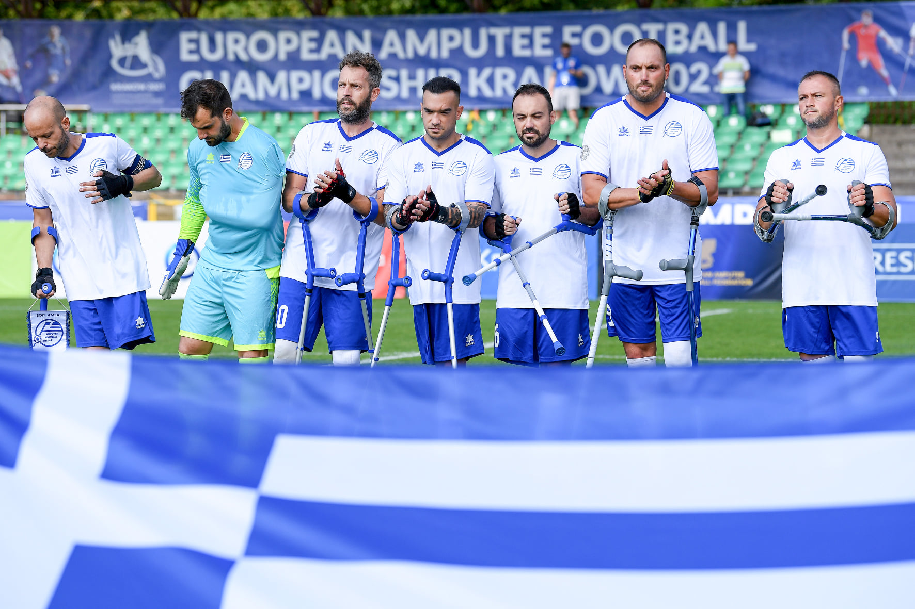
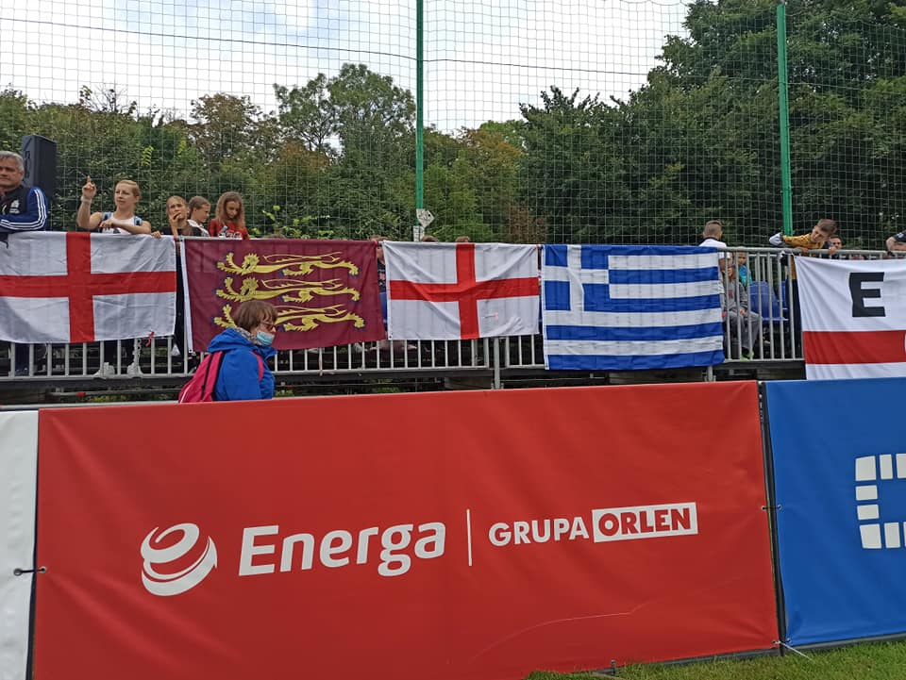
E.O.Π. AMEA
(AMPUTEE FOOTBALL HELLAS FEDERATION)
ιστορική αναδρομή/δραστηριότητες
Οκτ. 2021 Συμμετοχή στο EURO2021 (Κρακοβία-Πολωνία) κατάκτηση της 10^{ης} θέσης σε 18 χώρες στην Ευρώπη. Βραβείο FAIR PLAY, αφού δεν μας καταλογίστηκε ούτε μια κίτρινη κάρτα.
ampfoothellas@gmail.com

Slide 15
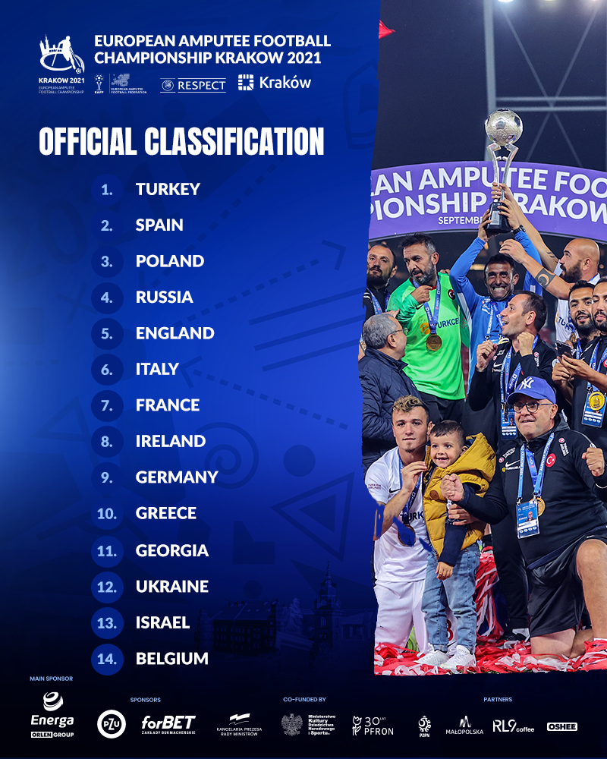
E.O.Π. AMEA
(AMPUTEE FOOTBALL HELLAS FEDERATION)
ιστορική αναδρομή/δραστηριότητες
ampfoothellas@gmail.com

Slide 16
E.O.Π. AMEA
(AMPUTEE FOOTBALL HELLAS FEDERATION)
ιστορική αναδρομή/δραστηριότητες
ampfoothellas@gmail.com

Slide 17
E.O.Π. AMEA
(AMPUTEE FOOTBALL HELLAS FEDERATION)
ιστορική αναδρομή/δραστηριότητες
Ιανουάριος 2022 Βραβείο Fair play από την gazzetta.gr μετά από ψηφοφορία του κοινού. Η Εθνική μας είχε να ανταγωνιστεί διάσημους ποδοσφαιριστές, Ολυμπιονίκες, Παραολυμπιονίκες, άλλες ομάδες και αθλητές από άλλα σπορ.
ampfoothellas@gmail.com

Slide 18
E.O.Π. AMEA
(AMPUTEE FOOTBALL HELLAS FEDERATION)
Άλλες δραστηριότητες
Φιλικά παιχνίδια ευαισθητοποίησης – Εθνική Αστέγων (2017), Ομάδα Δικτύου Προσφύγων και Μεταναστών (2018)
Events – Record Guiness Attempt στο Ιδρυμα Σταύρος Νιάρχος
Συμμετοχή σε ημερίδες ενημέρωσης και ευαισθητοποίησης σε σχολεία και εκπαιδευτικά ιδρύματα
ampfoothellas@gmail.com

Slide 19
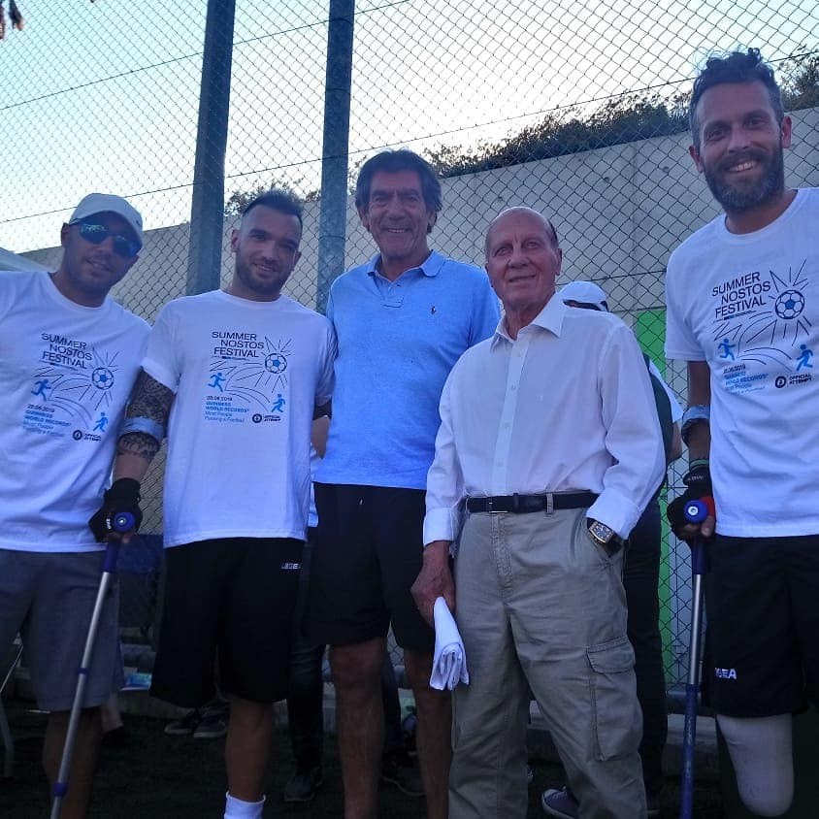
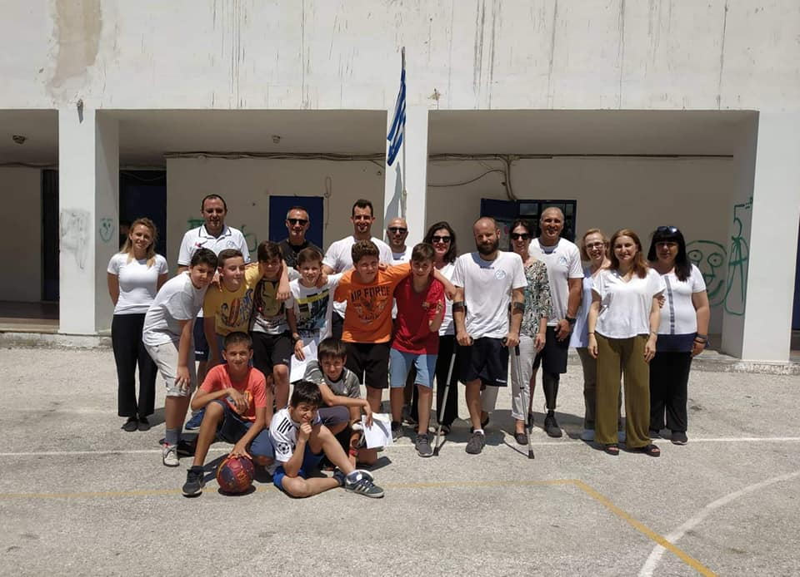
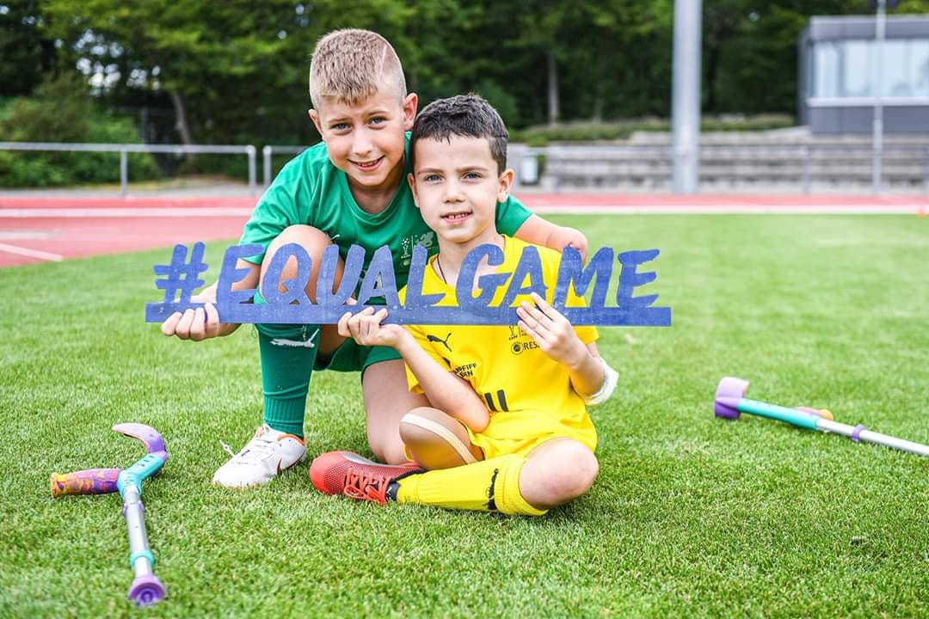
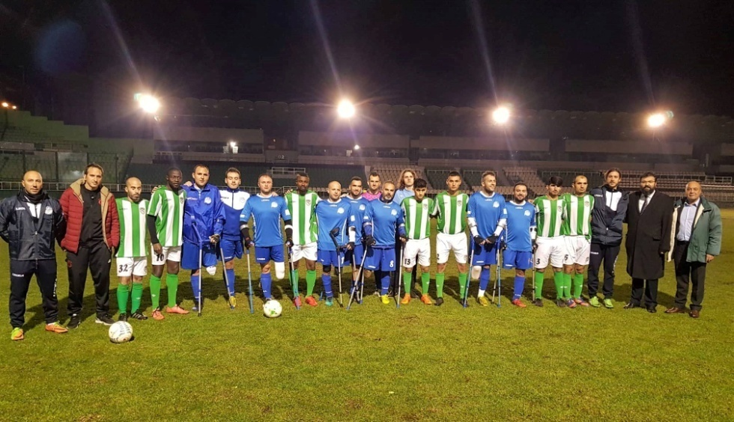
E.O.Π. AMEA
(AMPUTEE FOOTBALL HELLAS FEDERATION)
Άλλες δραστηριότητες
ampfoothellas@gmail.com

Slide 20
E.O.Π. AMEA
(AMPUTEE FOOTBALL HELLAS FEDERATION)
Άμεσες υποχρεώσεις
Ιαν-Μάι 2023 Διοργάνωση πρωταθλήματος (AMPUTEE FOOTBALL LEAGUE HELLAS) με την συμμετοχή τριών ομάδων.
Σεπ.-Οκτ. 2023 – Συμμετοχή στο νέο ευρωπαϊκό θεσμό του Nations League. Αντίπαλοι της εθνικής μας το Ισραήλ, η Γεωργία, το Βέλγιο και η Ουκρανία.
ampfoothellas@gmail.com

Slide 21
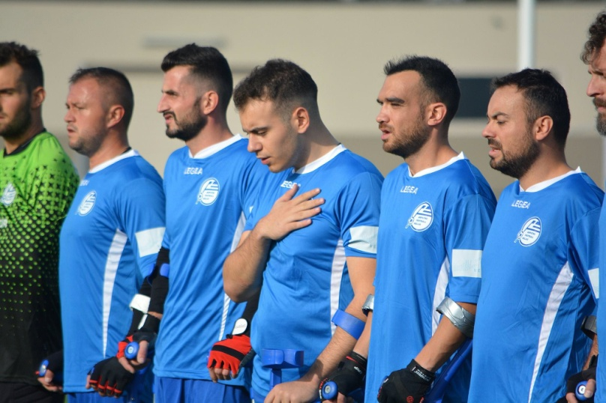
AMPUTEE FOOTBALL HELLAS
Συμπέρασμα-Conclusion / Επίλογος
Πιστεύουμε ότι η ομάδα μας είναι κοινωνός της διαρκούς προσπάθειας, της θέλησης στον αθλητισμό και στη ζωή και προωθεί μηνύματα ισότητας και ένταξης των ατόμων και αθλητών με αναπηρία στη χώρα μας. Σας καλούμε να στηρίξετε την προσπάθεια αυτών των αθλητών καθώς και την προσπάθεια της Ε.Ο.Π. ΑΜΕΑ (AMPUTEE FOOTBALL HELLAS Federation) για την ανάπτυξη και τη διάδοση του αθλήματος στην Ελλάδα.

Slide 22
E.O.Π. AMEA
(AMPUTEE FOOTBALL HELLAS FEDERATION)
4 years of E.A.F.F.
ampfoothellas@gmail.com

Slide 23
E.O.Π. AMEA
(AMPUTEE FOOTBALL HELLAS FEDERATION)
Υποστηρικτές Amputee Football
ampfoothellas@gmail.com

Slide 24
E.O.Π. AMEA
(AMPUTEE FOOTBALL HELLAS FEDERATION)
Υποστηρικτές Amputee Football
ampfoothellas@gmail.com

Slide 25
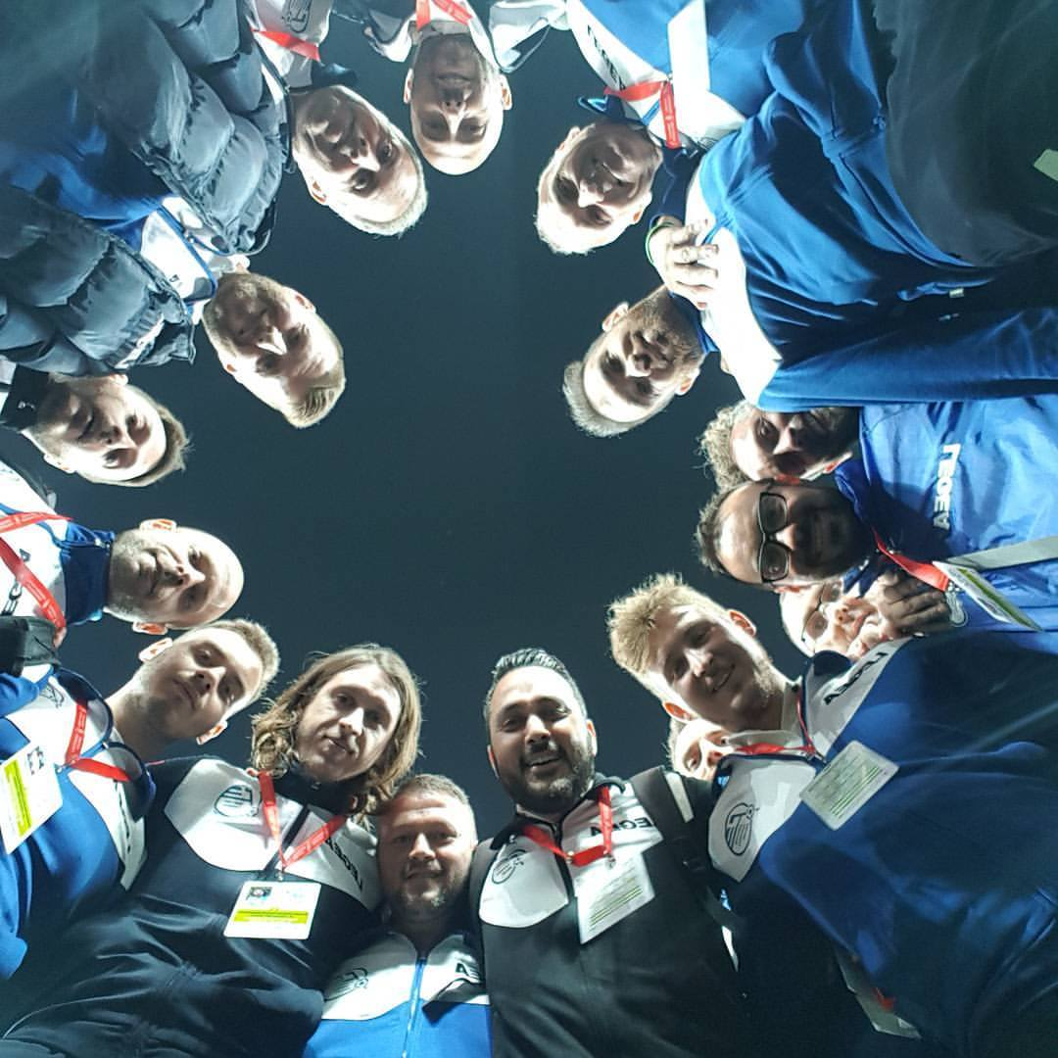
AMPUTEE FOOTBALL HELLAS
Thank You ! Ευχαριστώ !
ampfoothellas@gmail.com

Slide 26
E.O.Π. AMEA
(AMPUTEE FOOTBALL HELLAS FEDERATION)
Ερωτήσεις
Σας ευχαριστούμε για την προσοχή σας
ampfoothellas@gmail.com

